Slide 1

ĐÁP CA
SAU CHÚA NHẬT XVI
THƯỜNG NIÊN

Slide 3
THỨ HAI
SAU CHÚA NHẬT XVI
THƯỜNG NIÊN

Slide 4
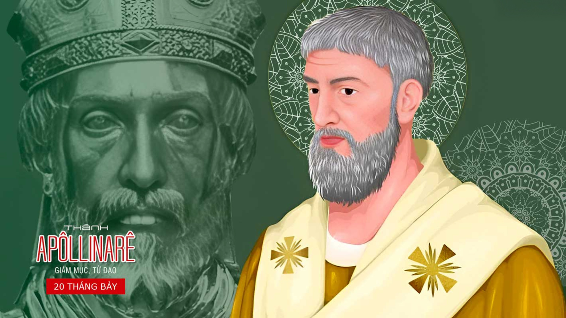

Slide 5
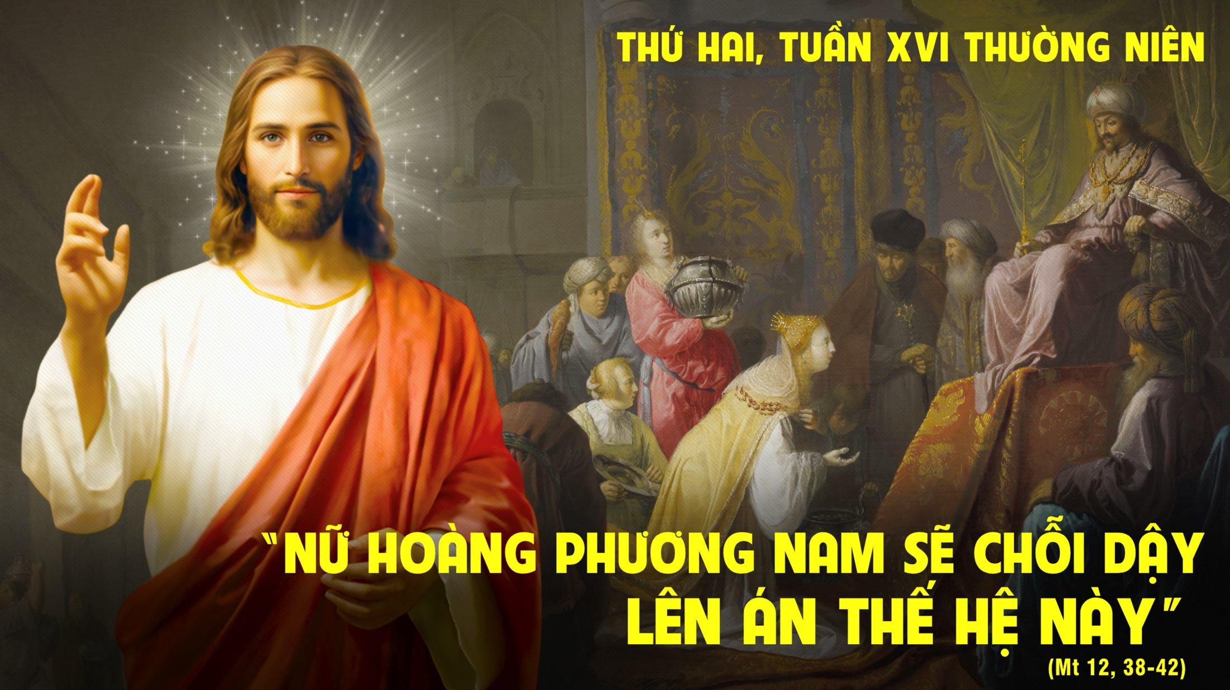

Slide 6
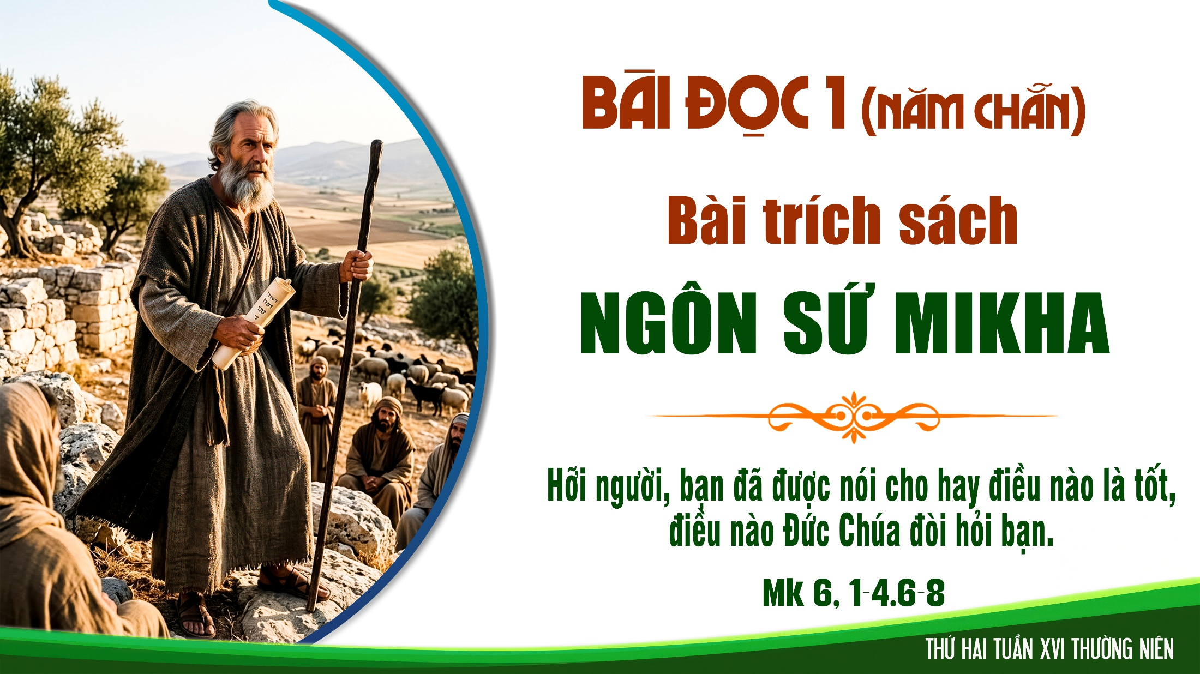

Slide 7
Đáp ca:
Tv 49, 5-6.8-9.16bc-17.21 và 23
Ai sống đời hoàn hảo, ta cho hưởng ơn cứu độ Chúa Trời.

Slide 8
Alleluia-Alleluia:
Ngày hôm nay anh em chớ cứng lòng, nhưng hãy nghe tiếng Chúa.
Alleluia:

Slide 12
THỨ BA
SAU CHÚA NHẬT XVI
THƯỜNG NIÊN

Slide 13


Slide 14
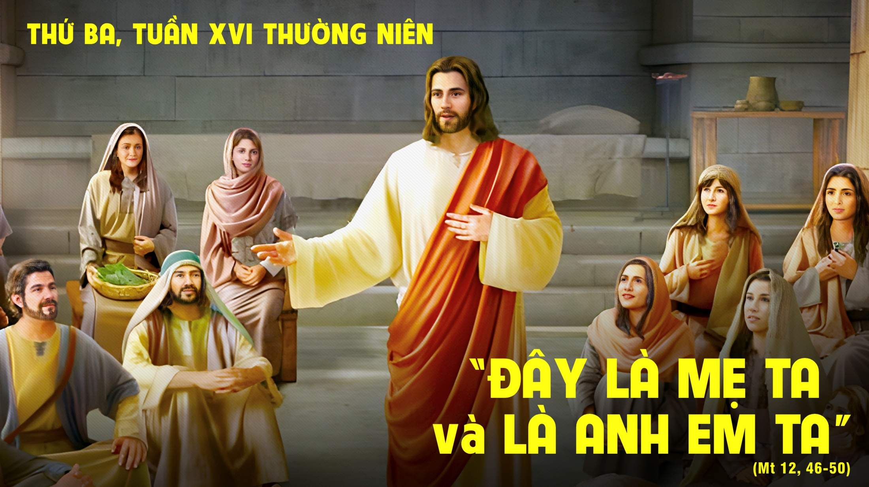

Slide 15


Slide 16

Đáp ca:
Lạy Chúa, xin tỏ cho chúng con thấy tình thương của Chúa.

Slide 17
Alleluia-Alleluia:
Chúa nói: Ai yêu mến Thầy, thì sẽ giữ lời Thầy. Cha Thầy sẽ yêu mến người ấy. Cha Thầy và Thầy sẽ đến với người ấy.
Alleluia:

Slide 21

THỨ TƯ
SAU CHÚA NHẬT XVI
THƯỜNG NIÊN
THÁNH MARIA MAĐALÊNA
Lễ kính
( sách bài đọc quyển 2 trang 759 )

Slide 22
KINH VINH DANH

Slide 23
Chủ tế: Vinh danh Thiên Chúa trên các tầng trời.
A+B: Và bình an dưới thế cho người thiện tâm.

Slide 24
A: Chúng con ca ngợi Chúa.
B: Chúng con chúc tụng Chúa.
A: Chúng con thờ lạy Chúa.
B: Chúng con tôn vinh Chúa.

Slide 25
A: Chúng con cảm tạ Chúa vì vinh quang cao cả Chúa.
B: Lạy Chúa là Thiên Chúa, là Vua trên trời, là Chúa Cha toàn năng.

Slide 26
A: Lạy con một Thiên Chúa, Chúa Giêsu Kitô.
B: Lạy Chúa là Thiên Chúa, là Chiên Thiên Chúa là Con Đức Chúa Cha.

Slide 27
A: Chúa xóa tội trần gian, xin thương xót chúng con.
B: Chúa xóa tội trần gian, xin nhậm lời chúng con cầu khẩn.

Slide 28
A: Chúa ngự bên hữu Đức Chúa Cha, xin thương xót chúng con.
B: Vì lạy Chúa Giêsu Kitô, chỉ có Chúa là Đấng Thánh.

Slide 29
Chỉ có Chúa là Chúa, chỉ có Chúa là đấng tối cao.
A+B: Cùng Đức Chúa Thánh Thần trong vinh quang Đức Chúa Cha.
Amen.

Slide 30


Slide 31
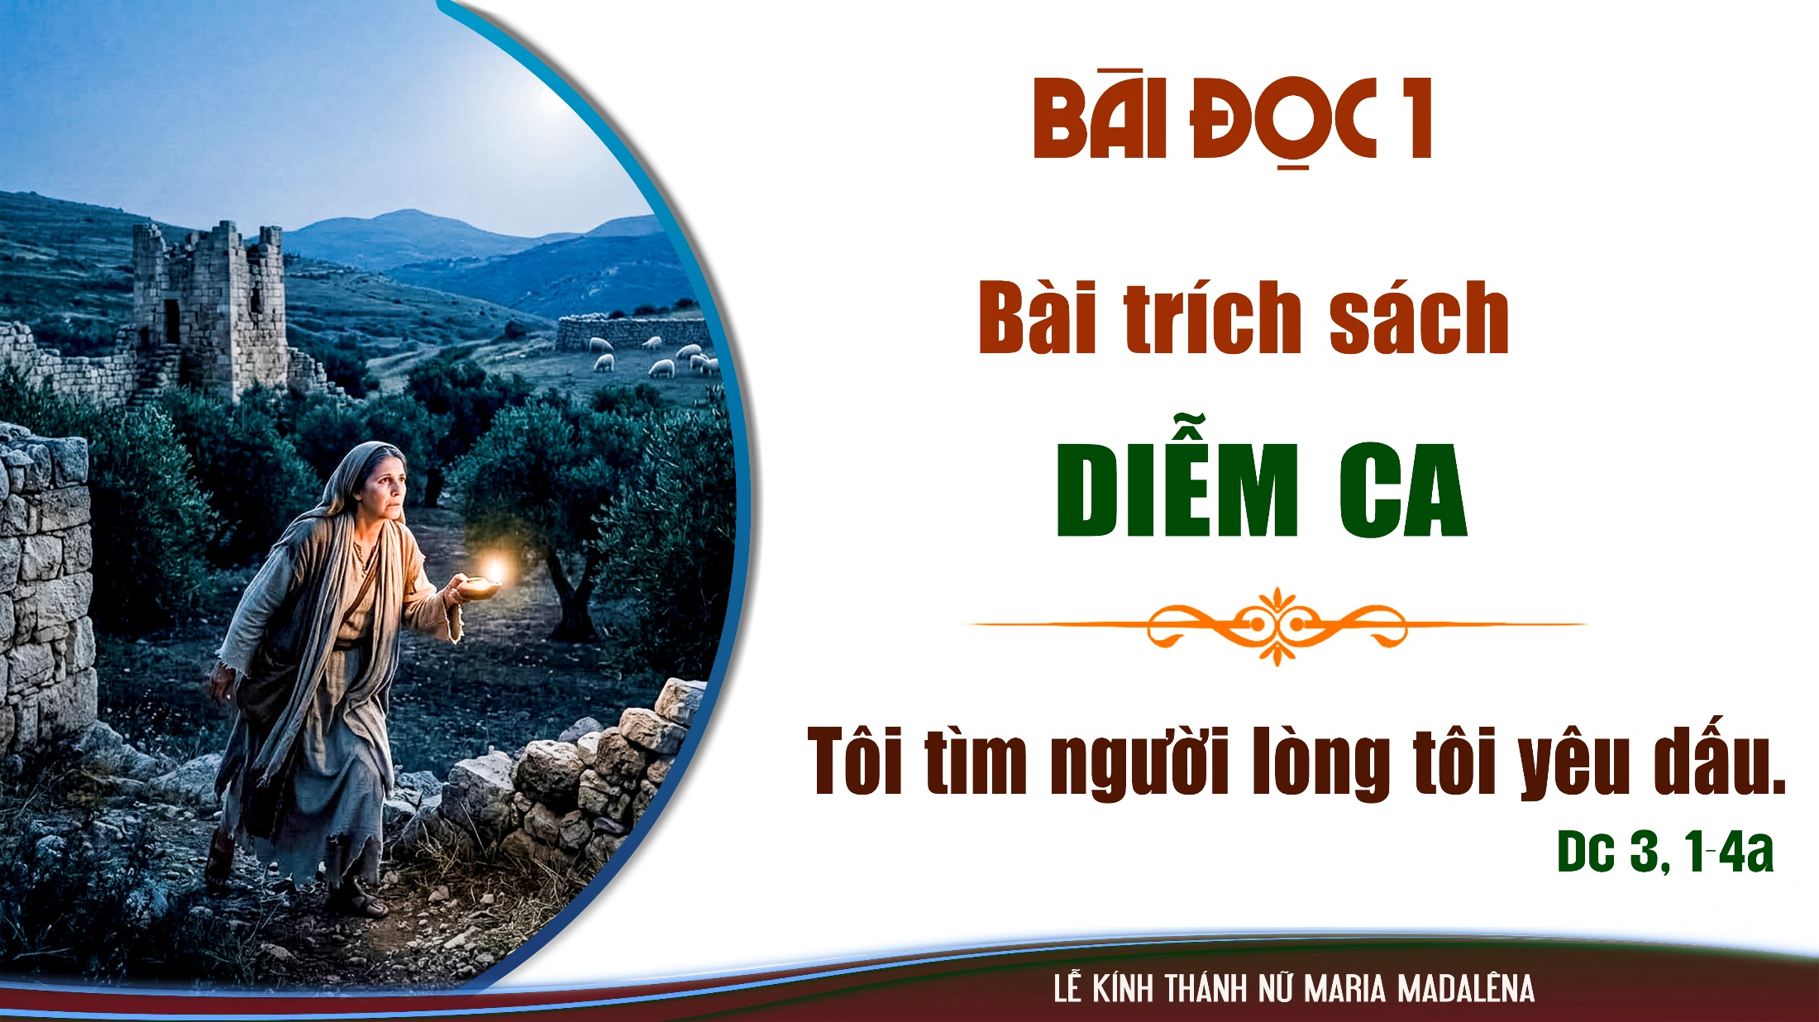

Slide 32
Đáp ca:
Lạy Chúa, Ngài là Chúa con thờ, linh hồn con đã khao khát Chúa.

Slide 33
Alleluia-Alleluia:
Maria hỡi, xin kể lại, trên đường đi đã thấy gì cô? – Thấy mồ trống Đức Ki-tô phục sinh vinh hiển thiên thu khải hoàn.
Alleluia:

Slide 34
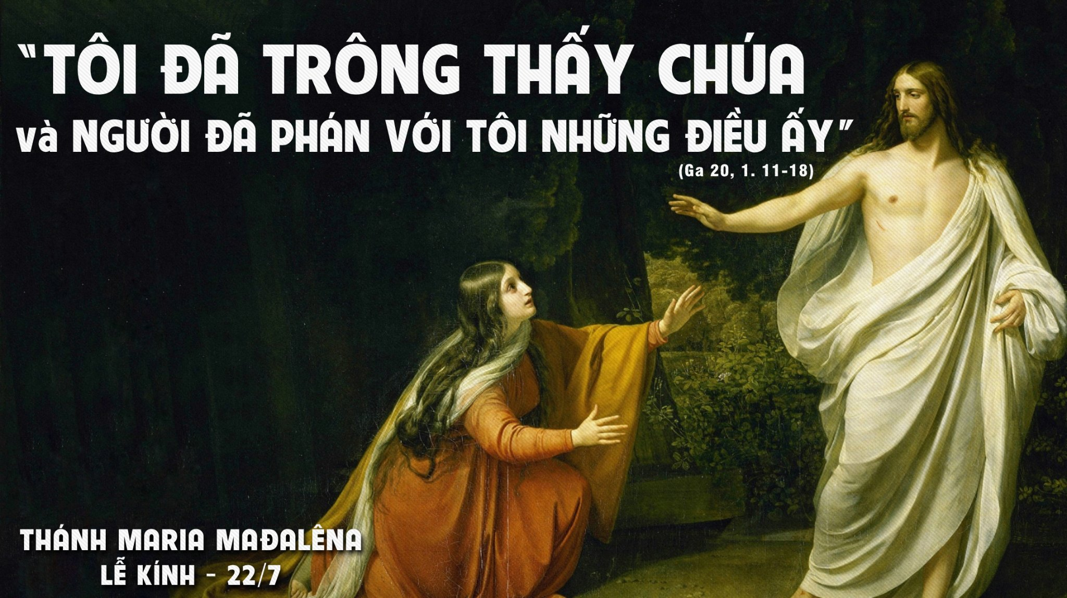

Slide 36
THỨ NĂM
SAU CHÚA NHẬT XVI
THƯỜNG NIÊN

Slide 37


Slide 38
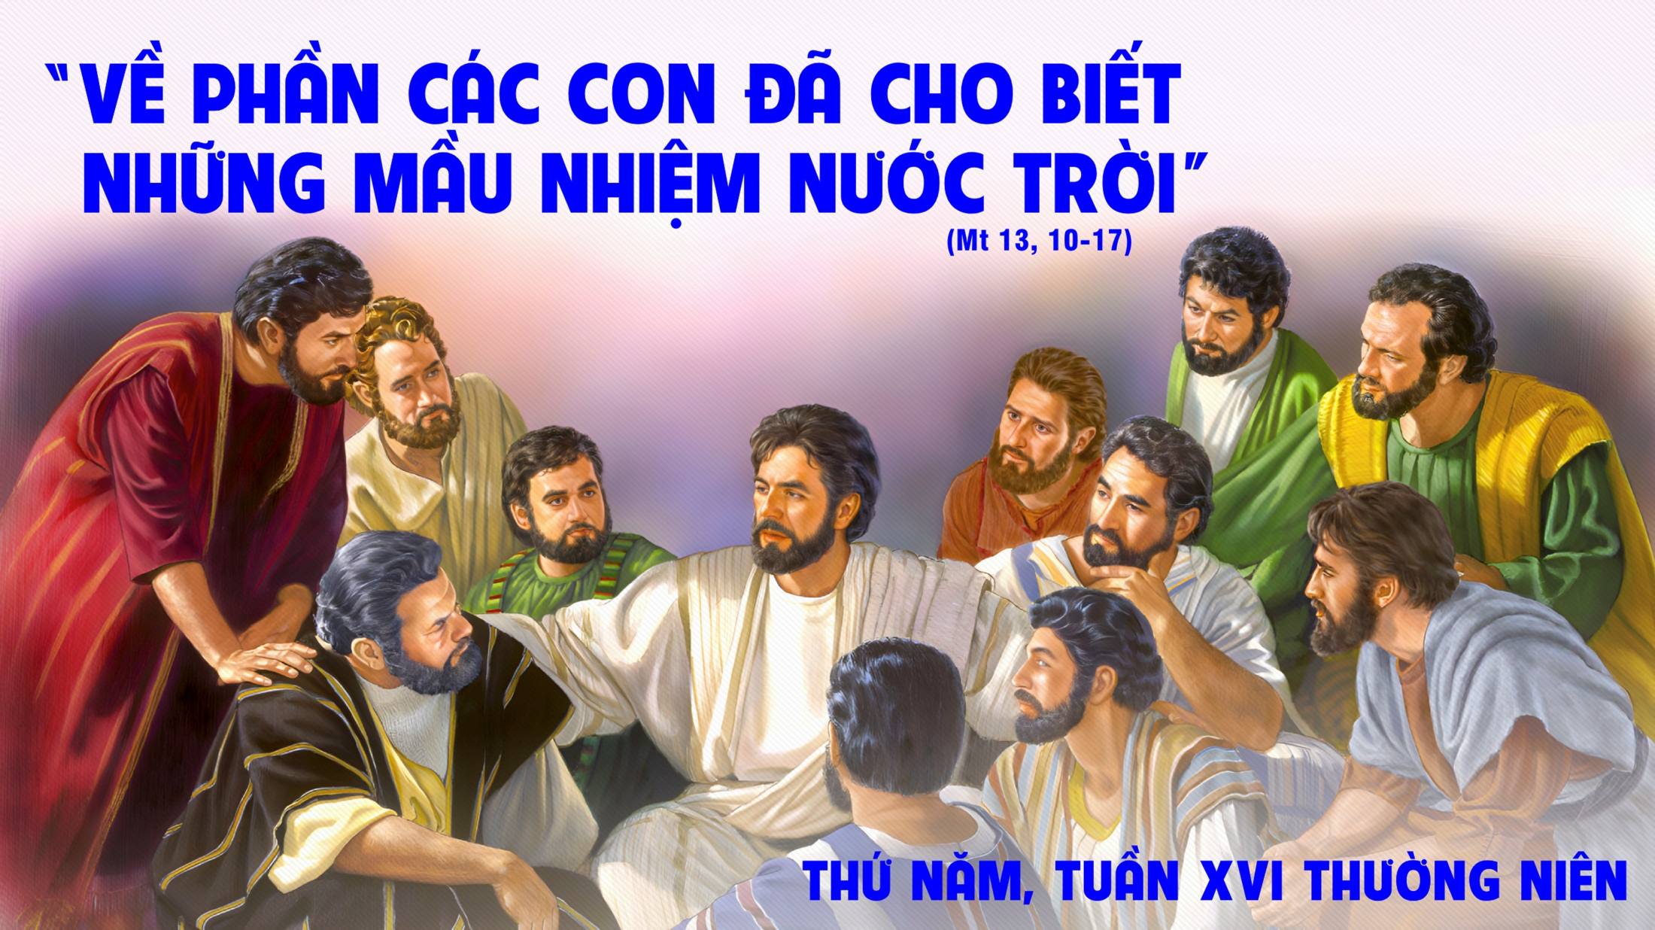

Slide 39
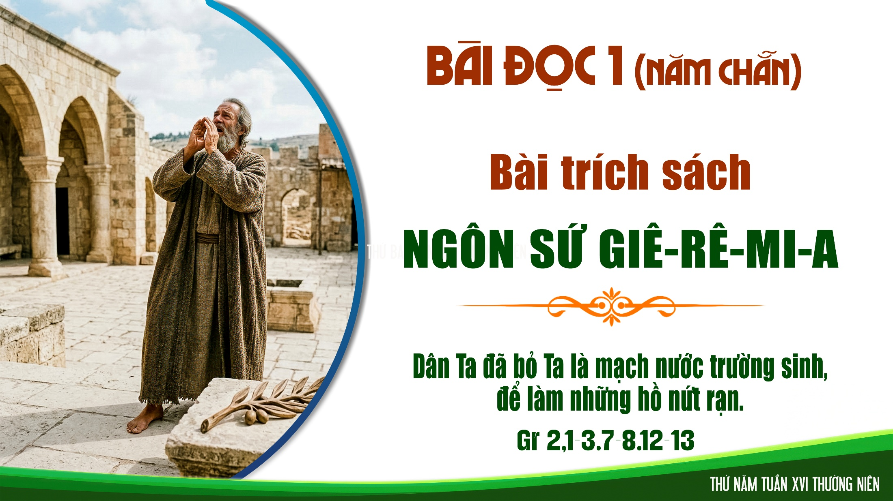

Slide 40
Đáp ca:
Lạy Chúa, Ngài quả là nguồn sống.

Slide 41
Alleluia-Alleluia:
Lạy Cha là Chúa Tể trời đất, con xin ngợi khen Cha, vì cha đã mặc khải mầu nhiệm Nước Trời cho những người bé mọn.
Alleluia.

Slide 45
THỨ SÁU
SAU CHÚA NHẬT XVI
THƯỜNG NIÊN

Slide 46


Slide 47
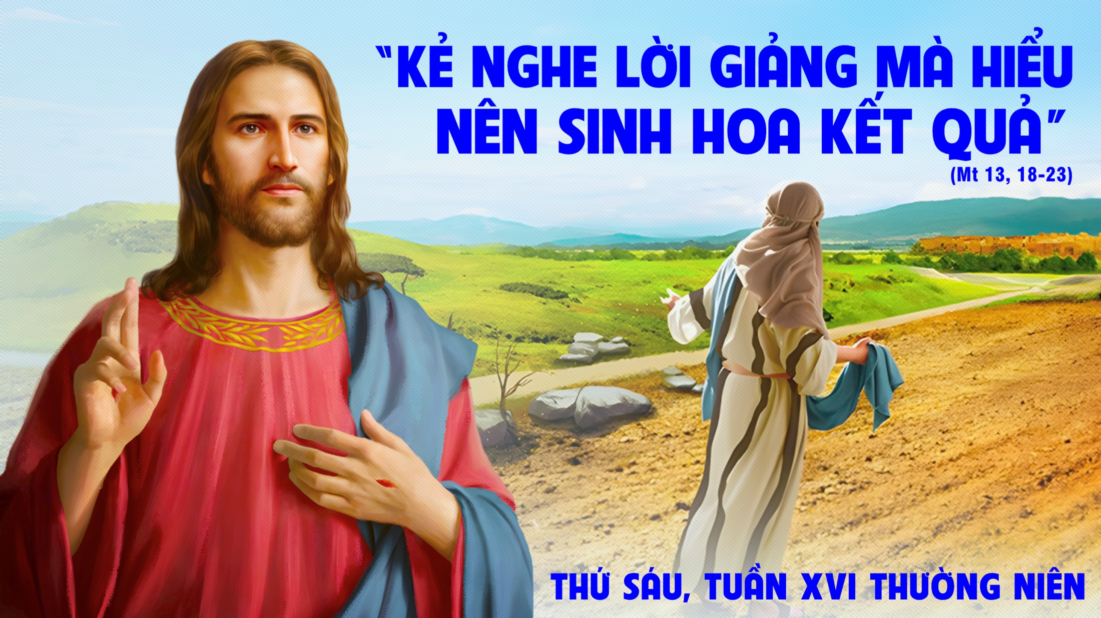

Slide 48
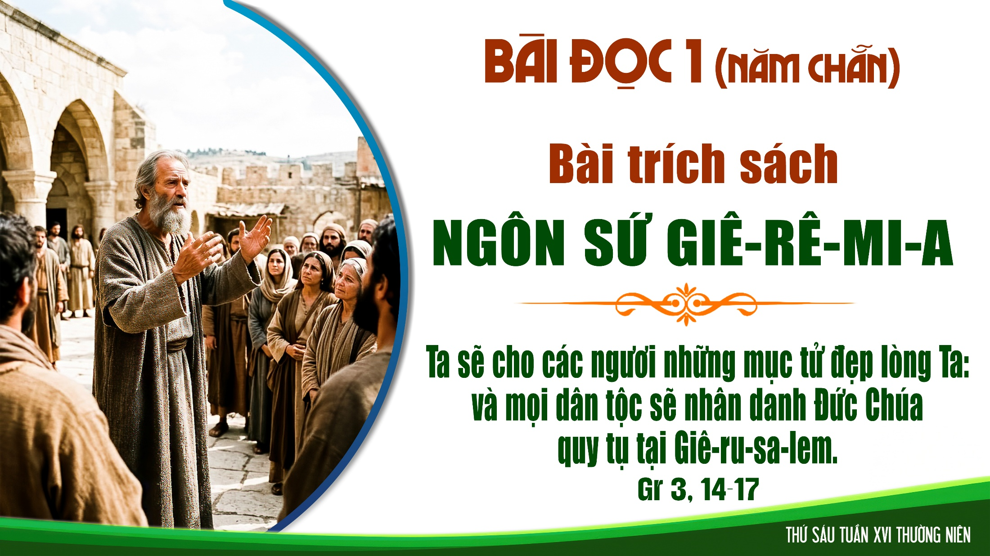

Slide 49
Đáp ca:
Chúa sẽ canh giữ chúng ta, như mục tử canh giữ đàn chiên

Slide 50
Alleluia-Alleluia:
Hạnh phúc thay người thành tâm thiện chí, hằng ấp ủ lời Chúa trong lòng, nhờ kiên nhẫn mà sinh hoa kết quả.
Alleluia.

Slide 54

THỨ BẢY NGÀY 25-07
THÁNH GIA CÔ BÊ TÔNG ĐỒ
LỄ KÍNH
( sách bài đọc quyển 2 trang 761 )

Slide 55
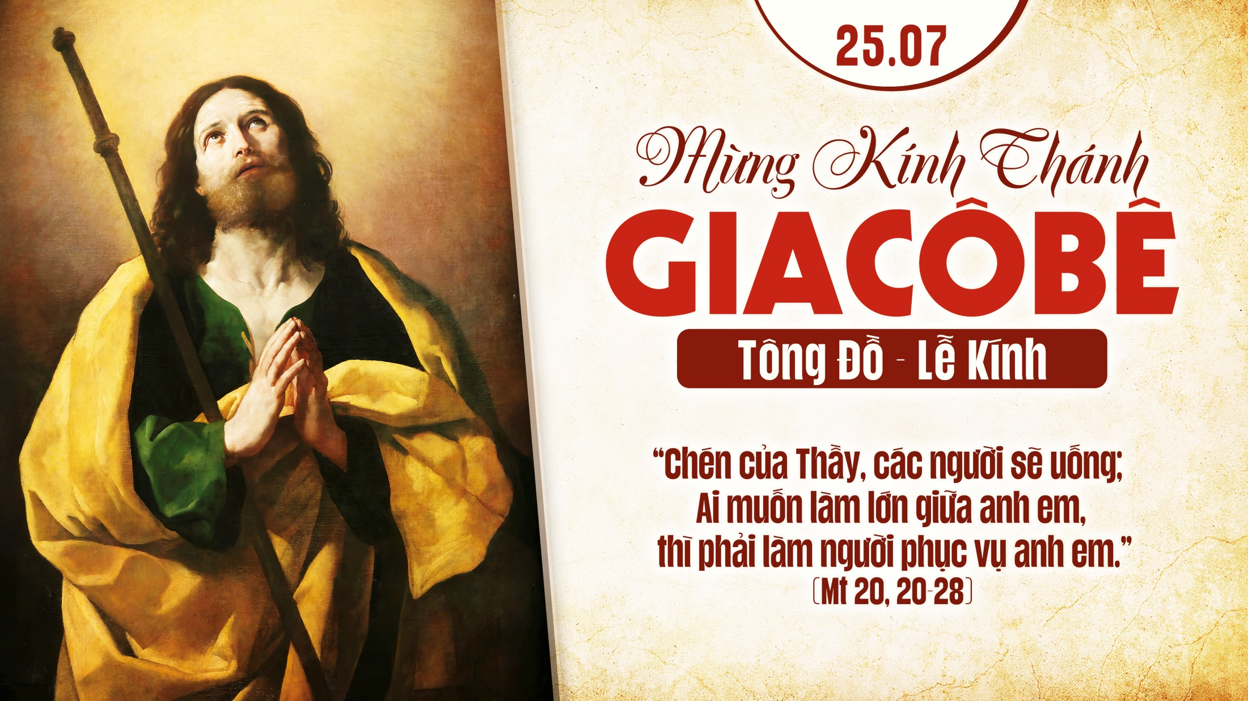

Slide 56
KINH VINH DANH

Slide 57
Chủ tế: Vinh danh Thiên Chúa trên các tầng trời.
A+B: Và bình an dưới thế cho người thiện tâm.

Slide 58
A: Chúng con ca ngợi Chúa.
B: Chúng con chúc tụng Chúa.
A: Chúng con thờ lạy Chúa.
B: Chúng con tôn vinh Chúa.

Slide 59
A: Chúng con cảm tạ Chúa vì vinh quang cao cả Chúa.
B: Lạy Chúa là Thiên Chúa, là Vua trên trời, là Chúa Cha toàn năng.

Slide 60
A: Lạy con một Thiên Chúa, Chúa Giêsu Kitô.
B: Lạy Chúa là Thiên Chúa, là Chiên Thiên Chúa là Con Đức Chúa Cha.

Slide 61
A: Chúa xóa tội trần gian, xin thương xót chúng con.
B: Chúa xóa tội trần gian, xin nhậm lời chúng con cầu khẩn.

Slide 62
A: Chúa ngự bên hữu Đức Chúa Cha, xin thương xót chúng con.
B: Vì lạy Chúa Giêsu Kitô, chỉ có Chúa là Đấng Thánh.

Slide 63
Chỉ có Chúa là Chúa, chỉ có Chúa là đấng tối cao.
A+B: Cùng Đức Chúa Thánh Thần trong vinh quang Đức Chúa Cha.
Amen.

Slide 65
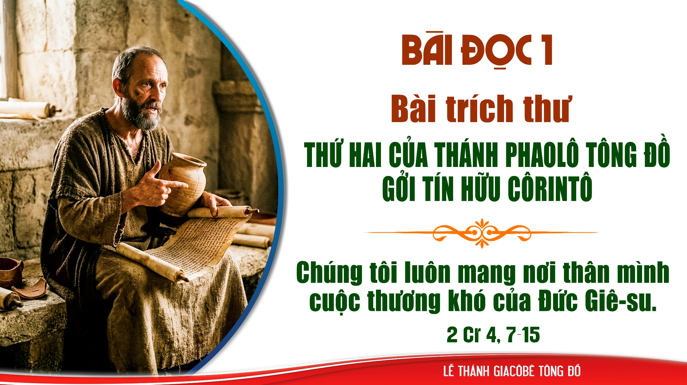

Slide 66
Đáp ca: Ai ngẹn ngào ra đi gieo giống, mùa gặt mai sau khắp khởi mừng.

Slide 67
Alleluia-alleluia: Chúa nói: Chính Thầy đã chọn anh em từ giữa thế gian, để anh em ra đi, sinh được hoa trái, và hoa trái của anh em tồn tại. Alleluia.

